Slide 1
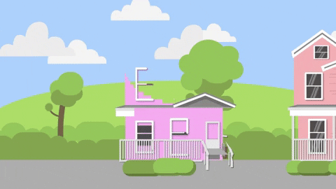



LOS PELIGROS
EN LA CASA
Seguridad Escolar 2020

Slide 2

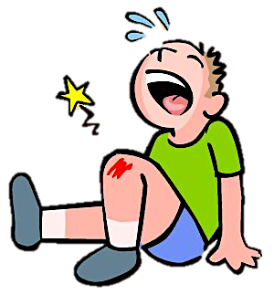
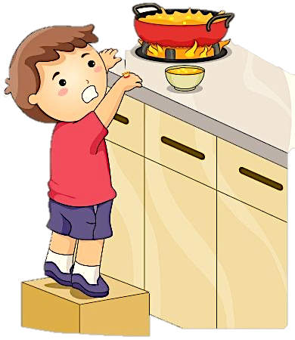

¿Qué es un accidente?
Un accidente es un suceso que puede lastimar tu cuerpo y poner en peligro tu vida, la de tus seres queridos o de las personas que te rodean.

Slide 3





Los accidentes puedes ocurrir en cualquier lugar
CALLE
CASA
ESCUELA

Slide 4
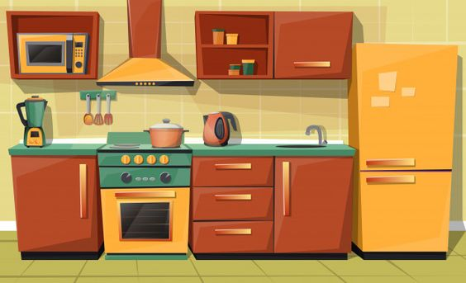
OBJETOS CALIENTES
EN LA COCINA

Slide 5

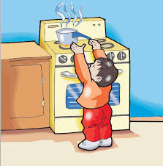
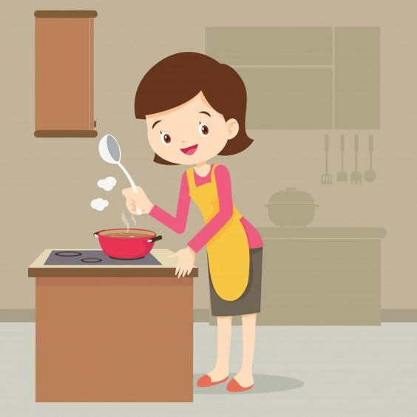
¿Dónde hay peligro?

Slide 6

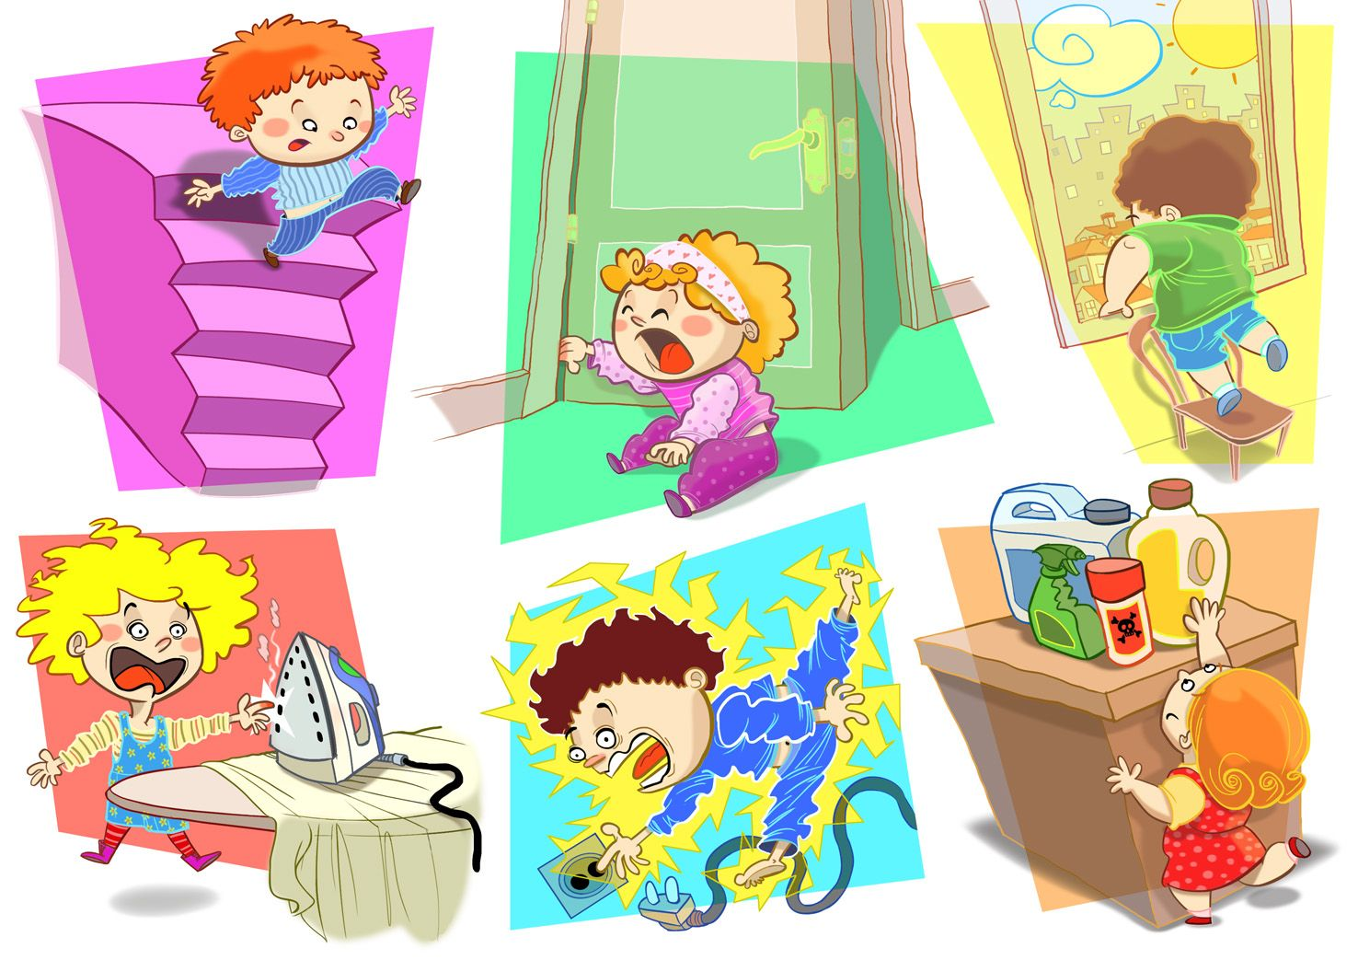
¿Dónde hay peligro?

Slide 7
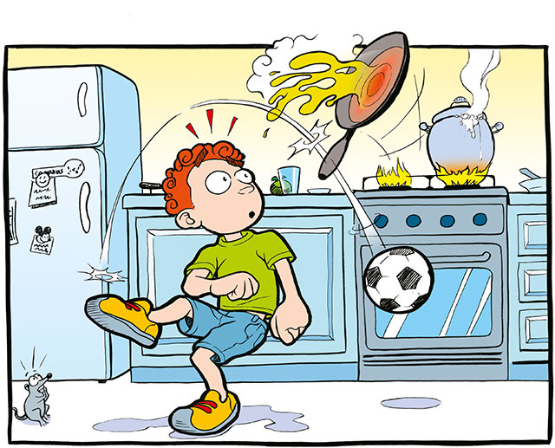

¿Dónde hay peligro?

Slide 8




¿Qué objetos son peligrosos?

Slide 9
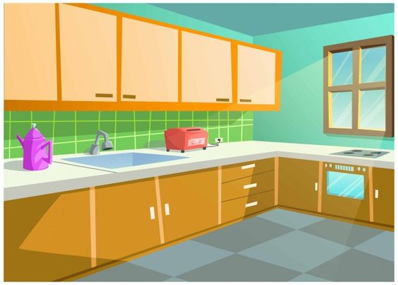


OBJETOS CORTANTES
EN LA COCINA

Slide 10
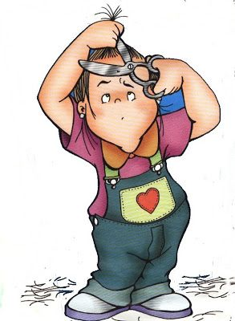
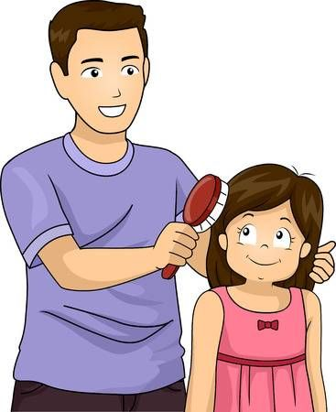
¿Dónde hay peligro?

Slide 11





¿Qué objetos son peligrosos?

Slide 12
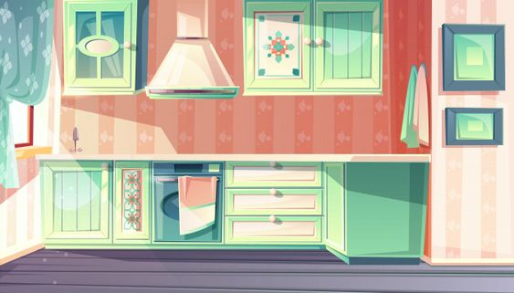
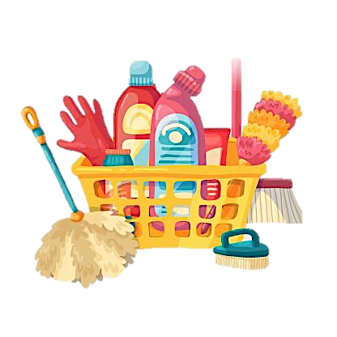
QUIMICOS DE LIMPIEZA

Slide 13

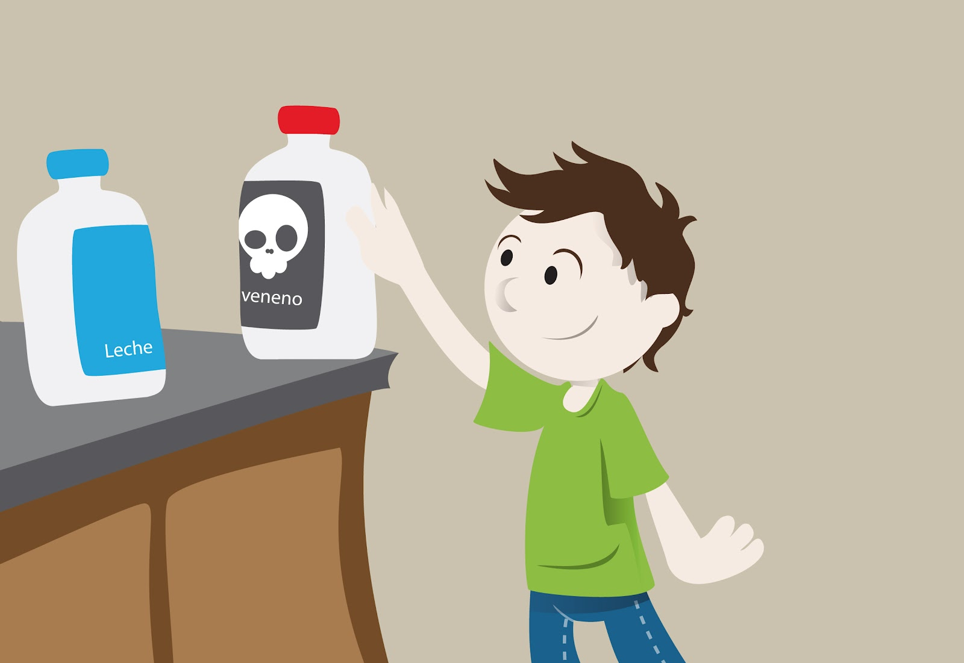
¿Dónde hay peligro?

Slide 14




¿Qué objetos son peligrosos?

Slide 15
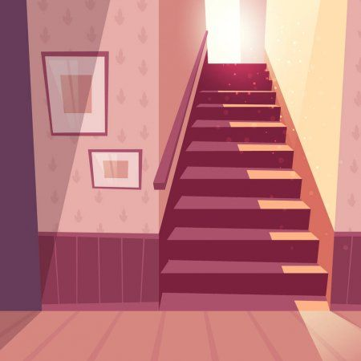
CUIDADO EN
LAS ESCALERAS

Slide 16
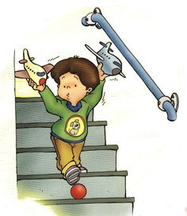
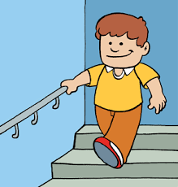
¿Dónde hay peligro?

Slide 17
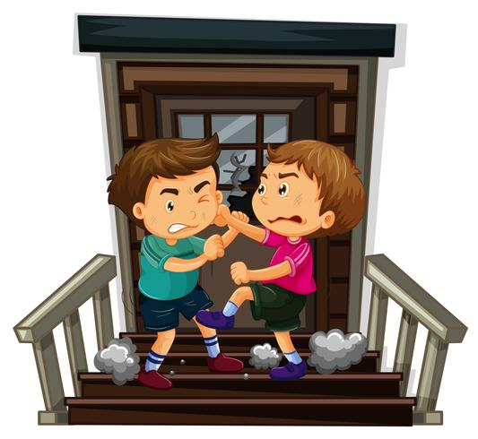
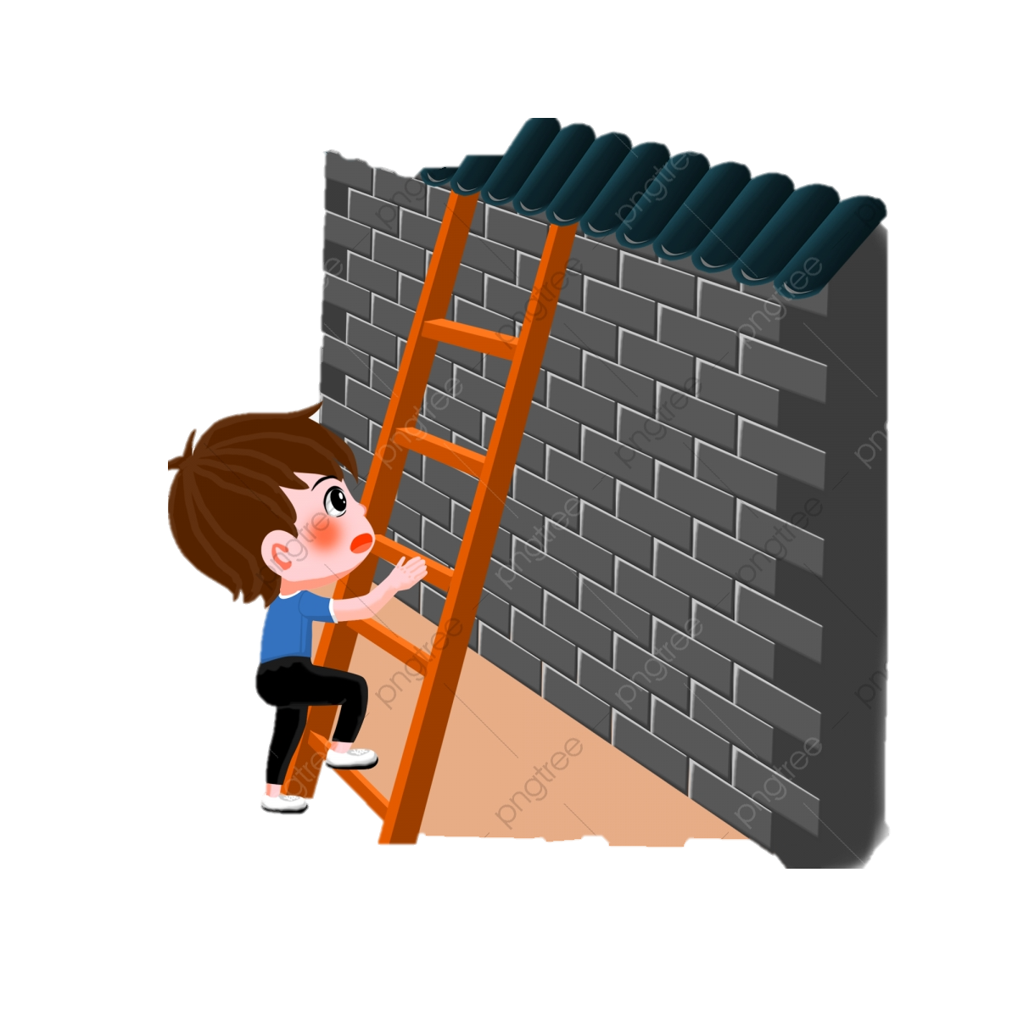

¿Qué acciones son peligrosas?

Slide 18
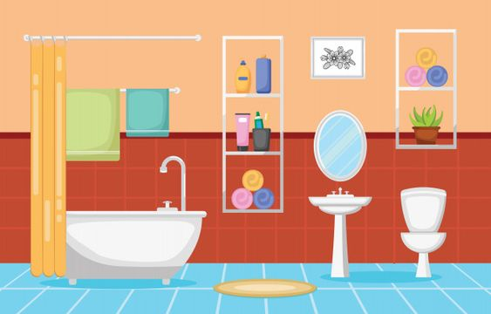
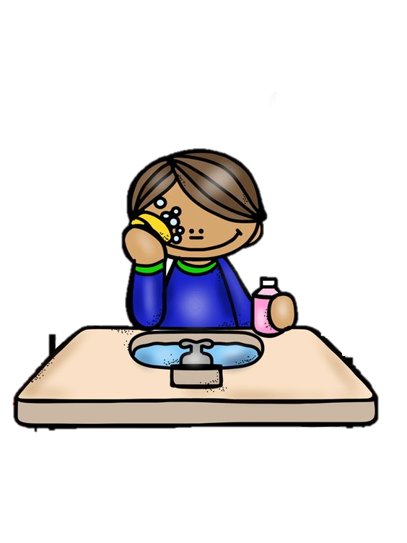
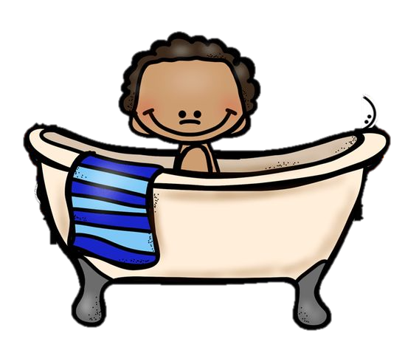
CUIDADO EN
EN EL BAÑO

Slide 19

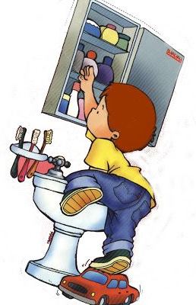
¿Dónde hay peligro?

Slide 20

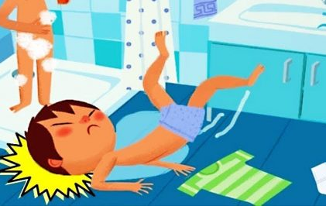

¿Qué acciones son peligrosas?

Slide 21

CUIDADO EN LAS
VENTANAS

Slide 22
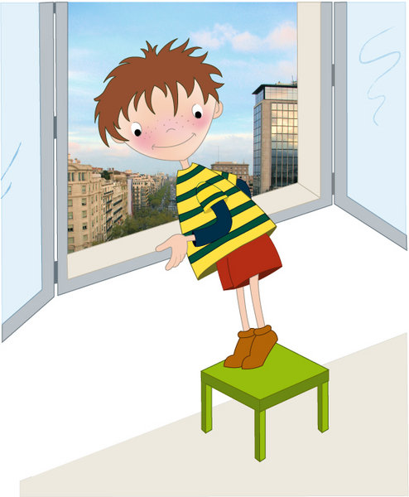

¿Dónde hay peligro?

Slide 23
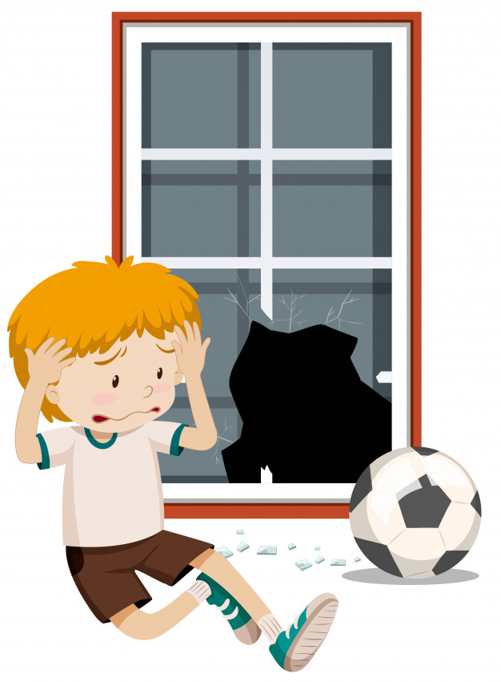

¿Qué acciones son peligrosas?

Slide 24
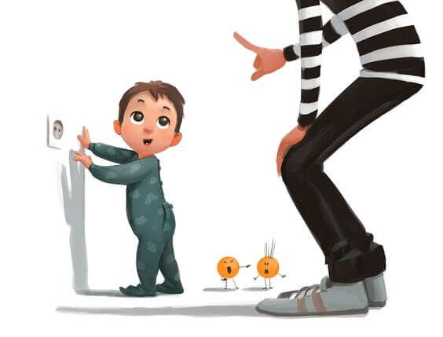
CUIDADO CON
LOS ENCHUFES

Slide 25
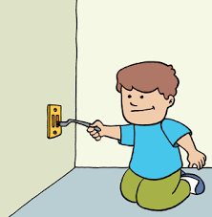

¿Dónde hay peligro?

Slide 26
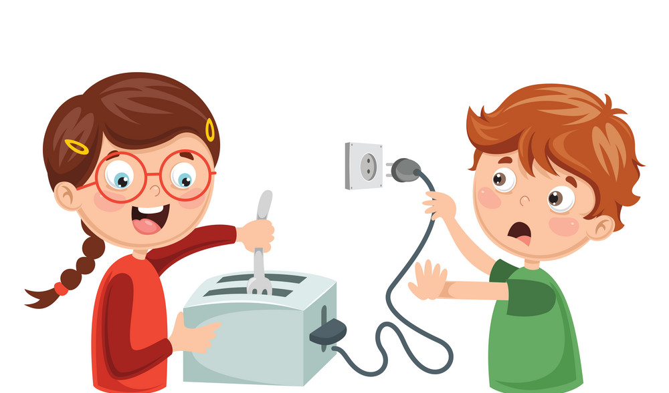


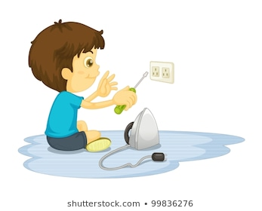
¿Dónde hay peligro?

Slide 27
EVITEMOS LOS
ACCIDENTES EN ELHOGAR
Seguridad Escolar 2020

